Slide 1
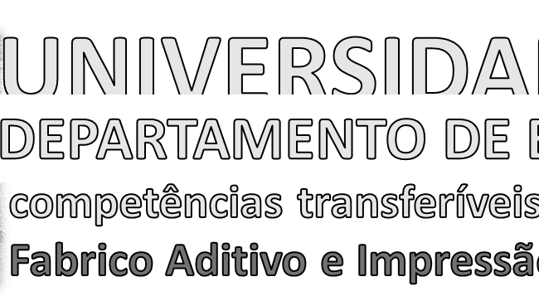

Slide 2
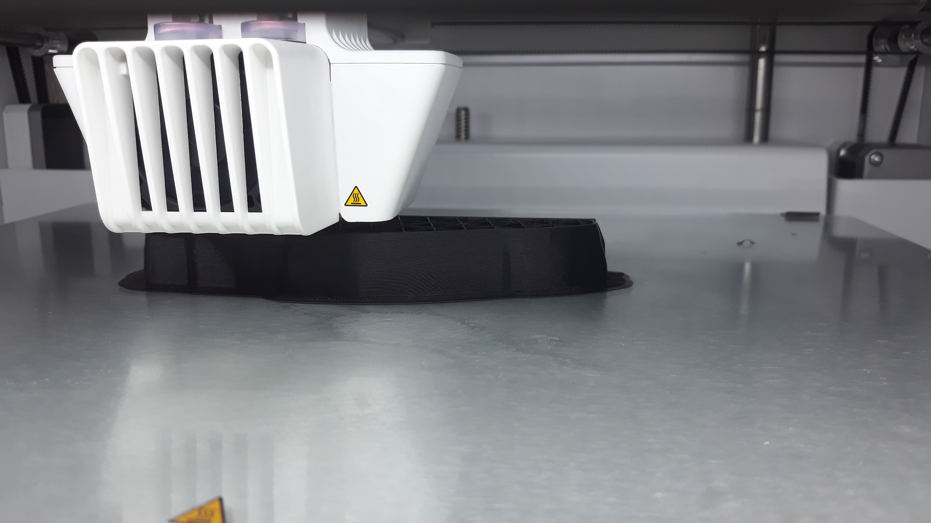
Carlos Relvas
crelvas@ua.pt
(sala 22.4.5)

Slide 3
AULA 1 - uma nova forma de pensar e fabricar
sumário
Apresentação do módulo
Programa, Objetivos, Metodologia e Avaliação
Introdução ao Fabrico Aditivo
objetivos
Apresentar os conteúdos da UC, o seu modelo de funcionamento e de avaliação
mostrar as diferenças entre a impressão 3D em casa e o FA na industria
mostrar peças de processos convencionais vs peças de FA
mostrar a complexidade das peças
mostrar a facilidade da tecnologia
mostrar a autonomia e baixa vigilância

Slide 4
FABRICO ADITIVO
e
IMPRESSÃO 3D
uma nova forma de pensar e fabricar

Slide 5
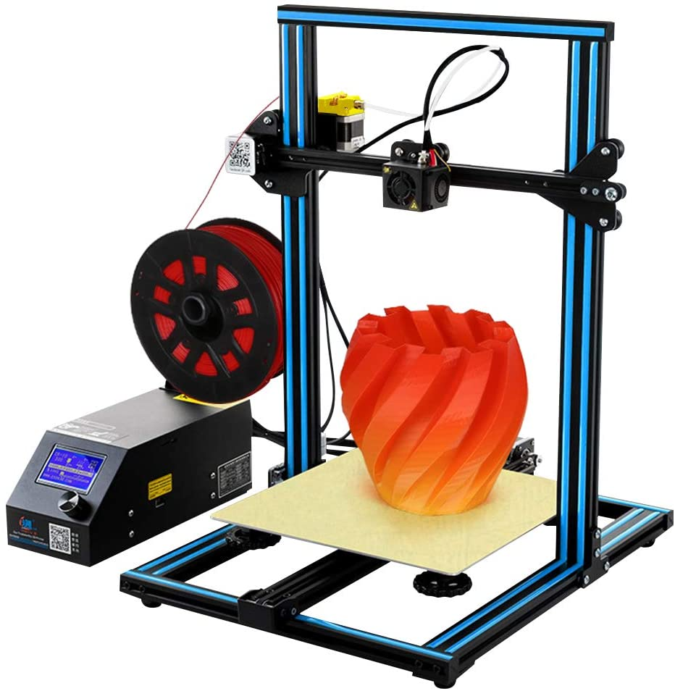
as diferenças entre a impressão 3D em casa e o FA na industria

Slide 6
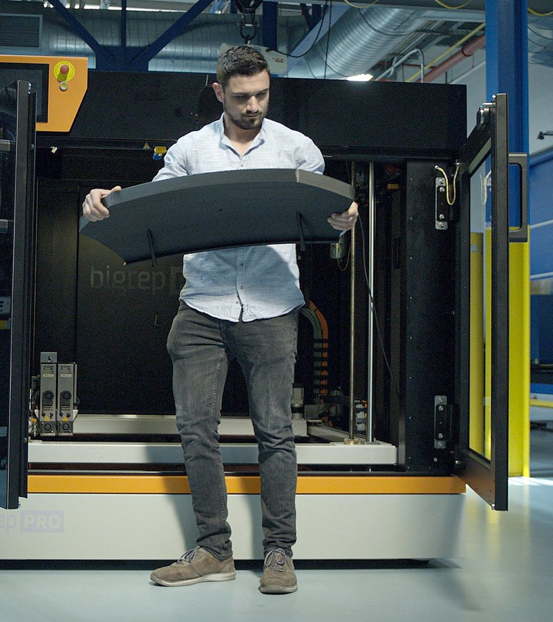

Slide 7
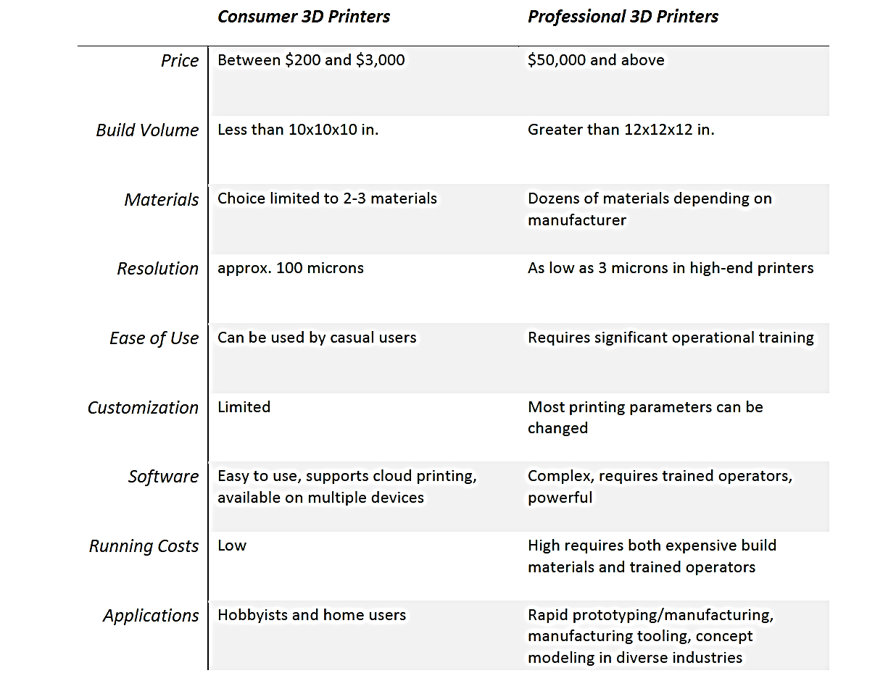

Slide 8
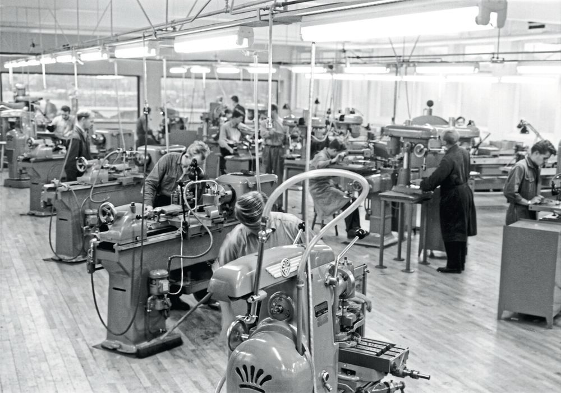
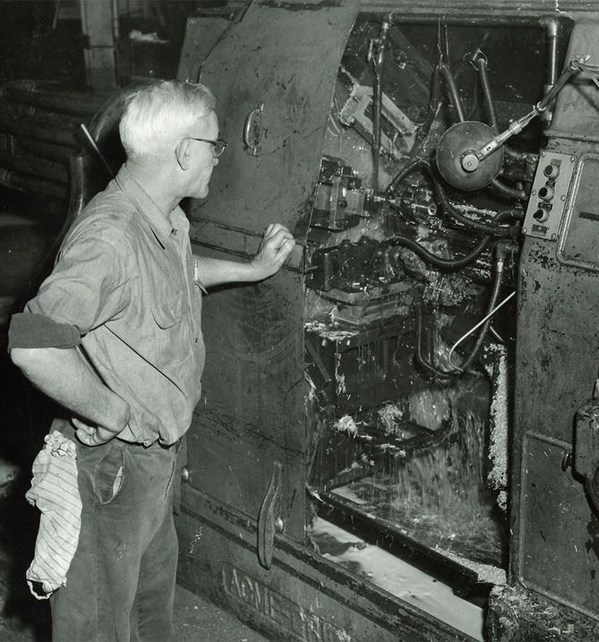
Rotura tecnológica
altamente depende do controlo humano
pouco limpa

Slide 9
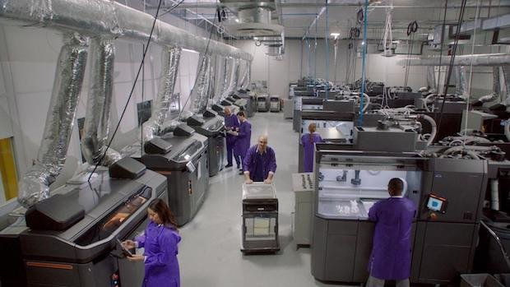
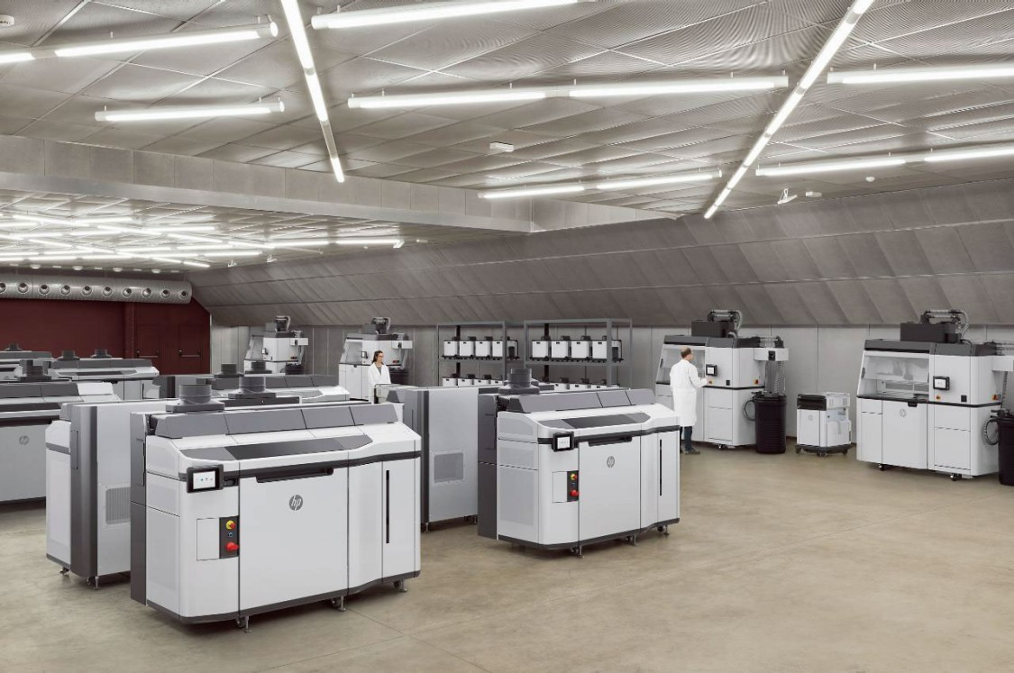
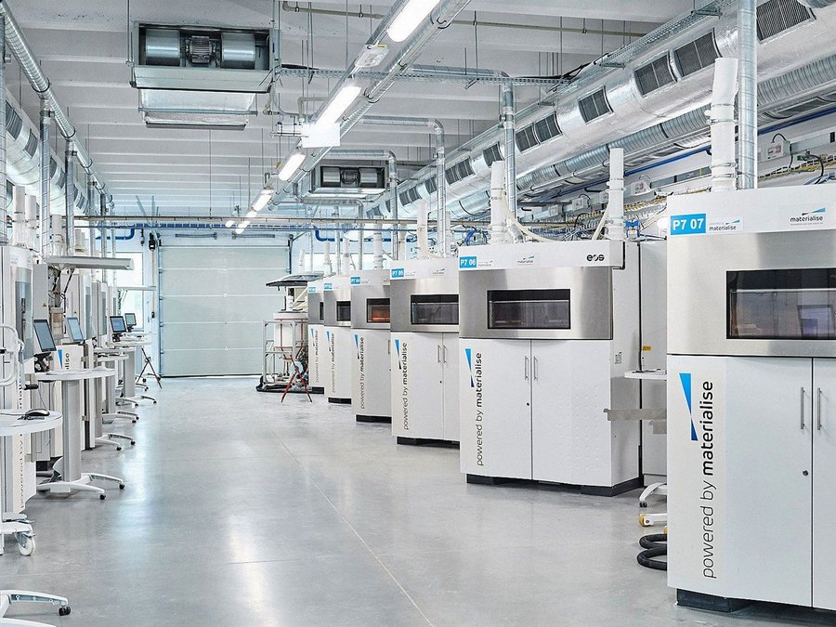
FA na indústria

Slide 10
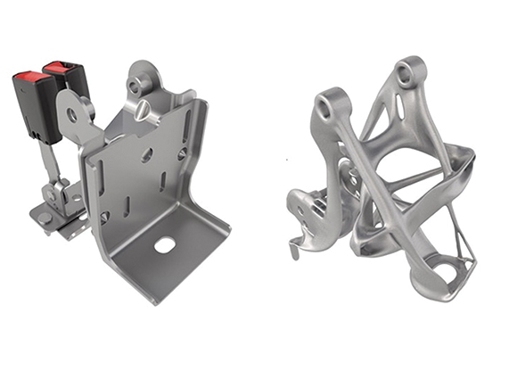
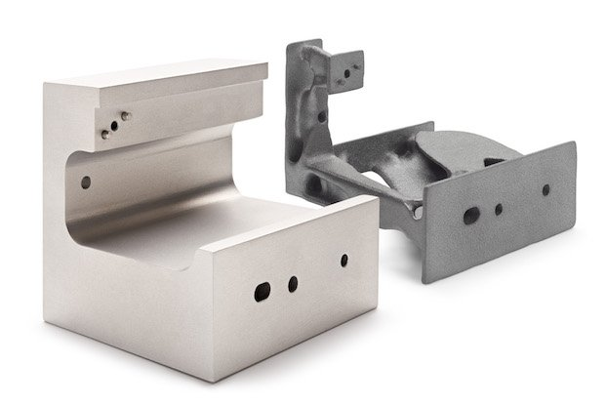
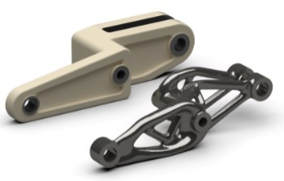
peças de processos convencionais vs peças de FA
menor peso | mais leves
menos material utilizado
geometrias mais complexas
consolidação de componentes
várias peças => peça única

Slide 11
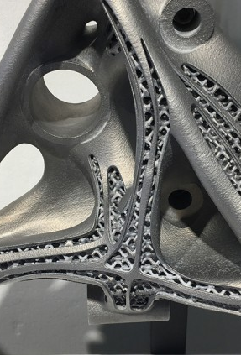
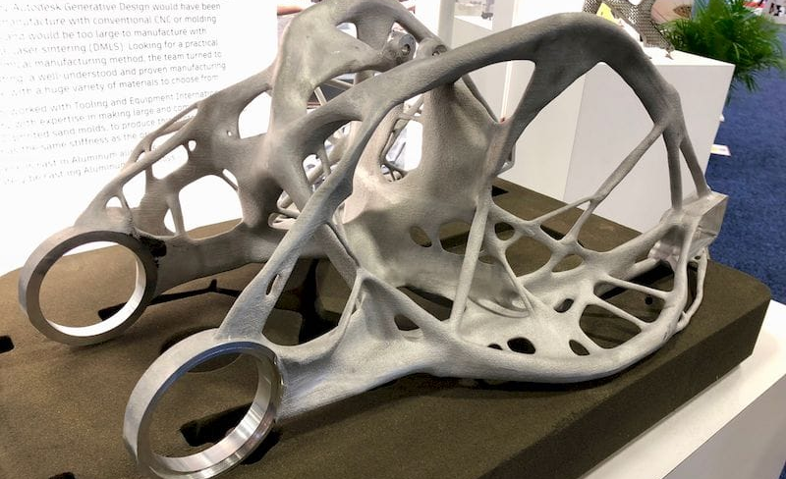
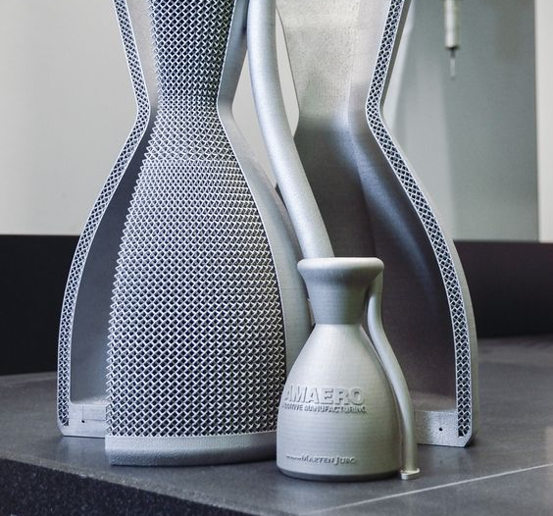
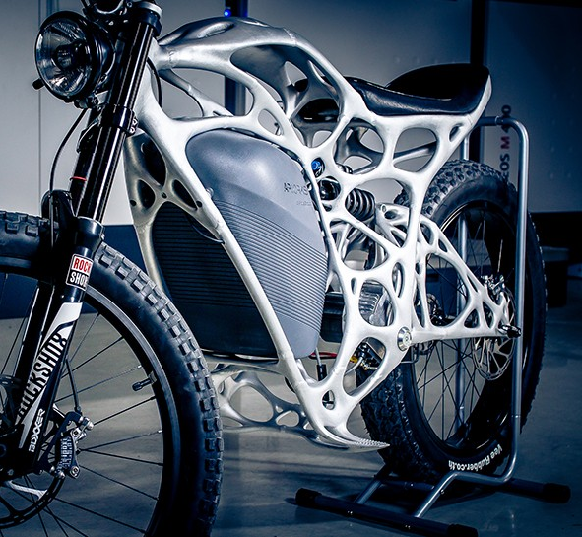
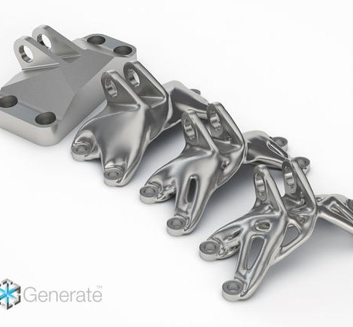
Geometrias complexas e orgânicas
estruturas ocas,
alveolares / lattice
funcionalidade melhorada
maior liberdade projetual
melhor utilização dos recursos

Slide 12
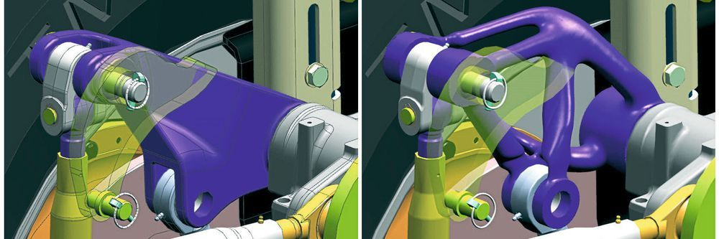
Antes
uma nova forma de projetar
Depois

Slide 13
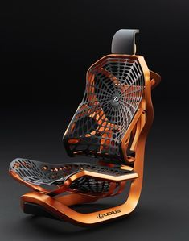
uma
liberdade criativa e produtiva nunca vista

Slide 14
FACILIDADE DA TECNOLOGIA
=> uma nova forma de produzir

Slide 15
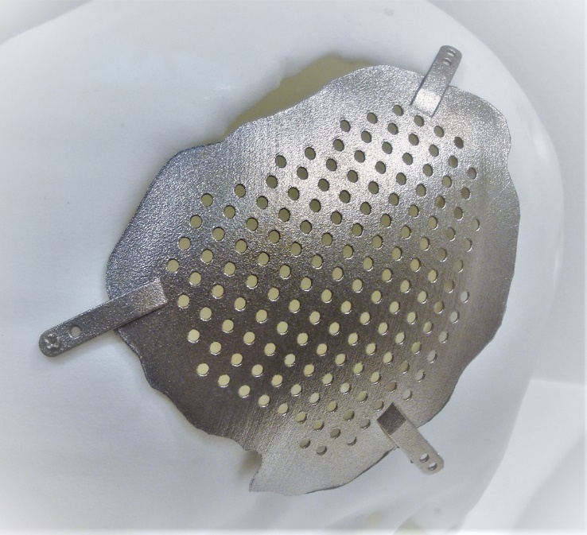
Permite reduzir os custos de ferramental, pois as peças podem ser produzidas diretamente, sem necessidade de ferramentas;
Permite reduzir as necessidades de ferramentas;
Permite criar e obter diretamente peças específicas ou customizadas;
Permite encurtar o tempo de desenvolvimento, pois permite rápidas iterações de projeto até a produção.
UMA NOVA FORMA DE PRODUZIR

Slide 16
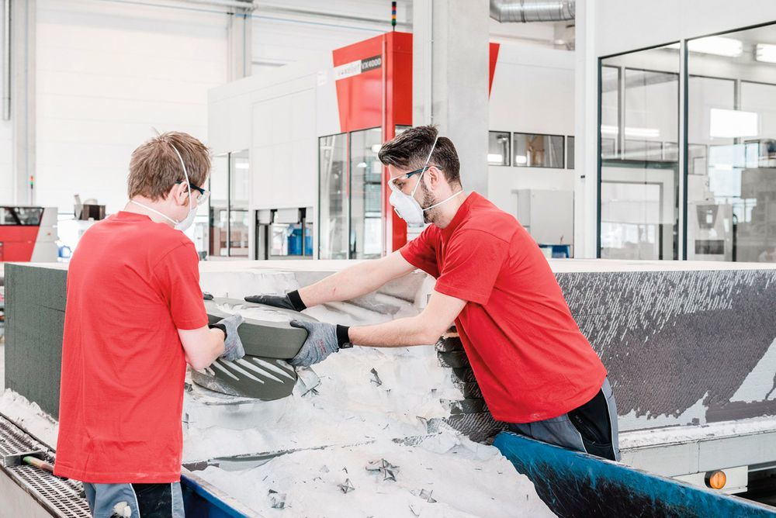
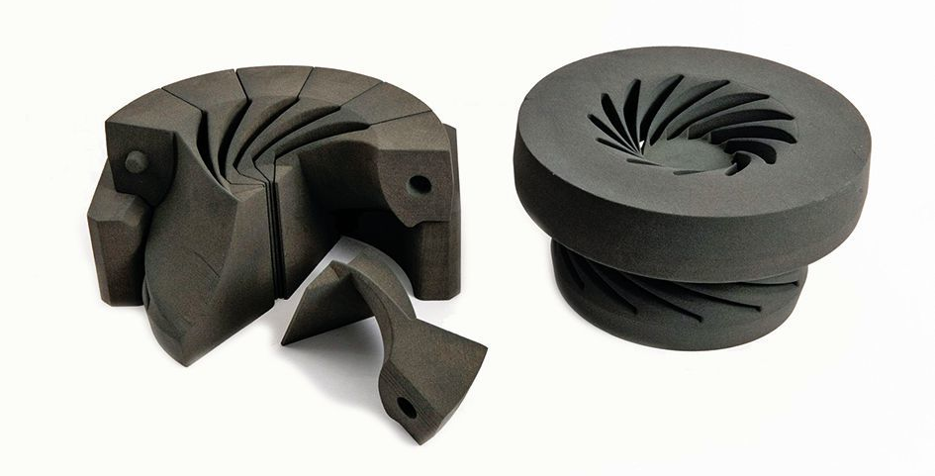
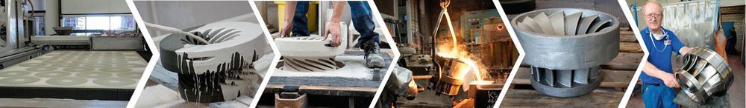
uma nova forma de produzir

Slide 17
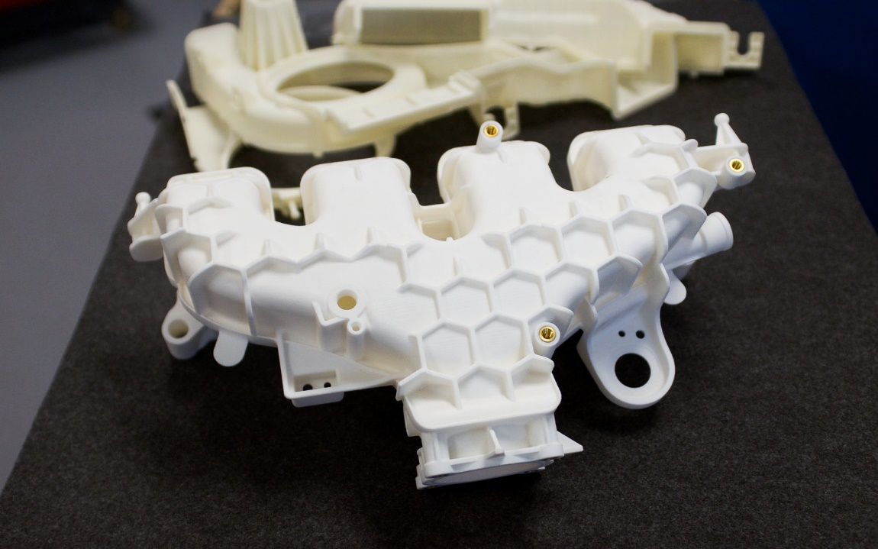
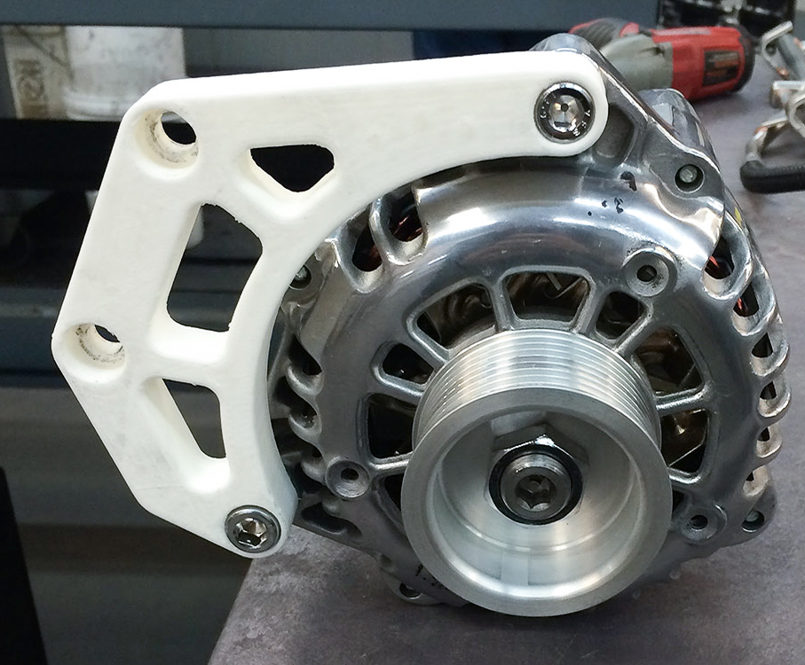
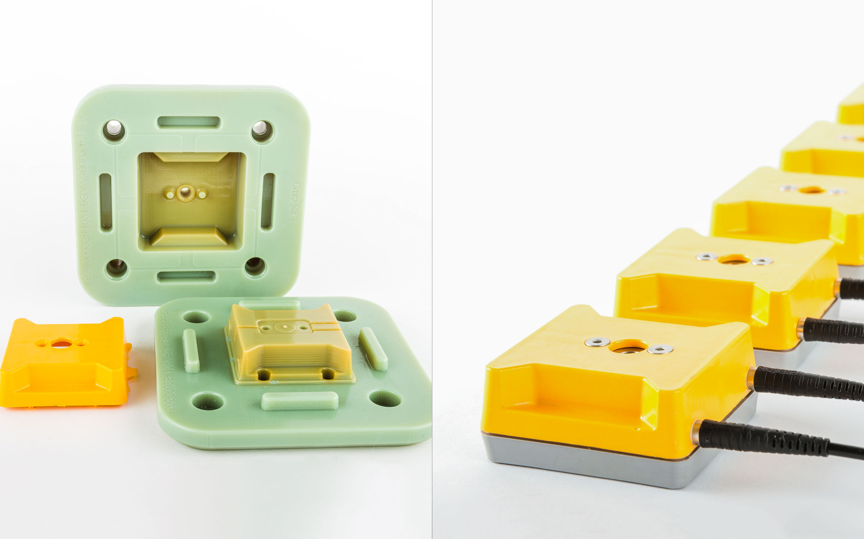
FACILIDADE DA TECNOLOGIA => Facilidade de produzir

Slide 18
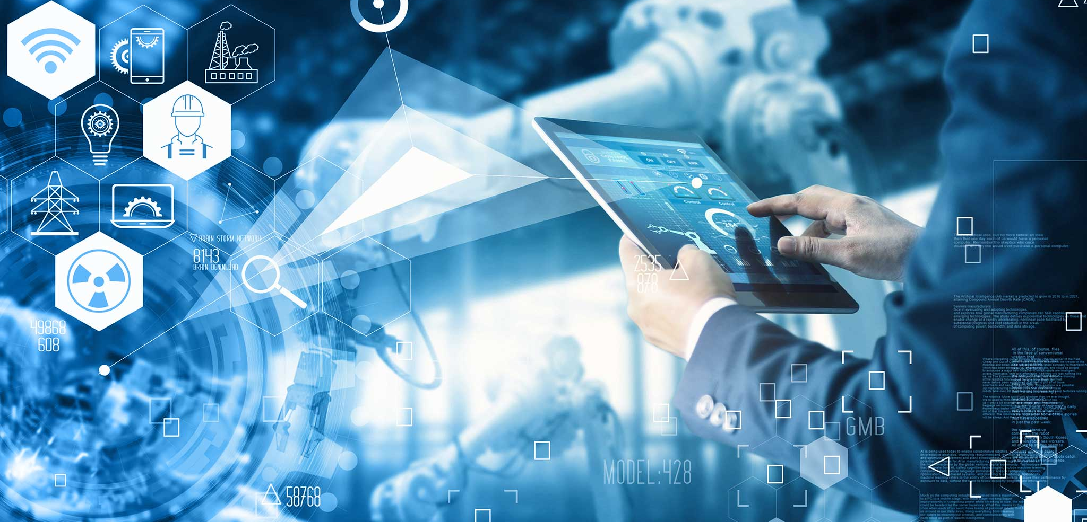
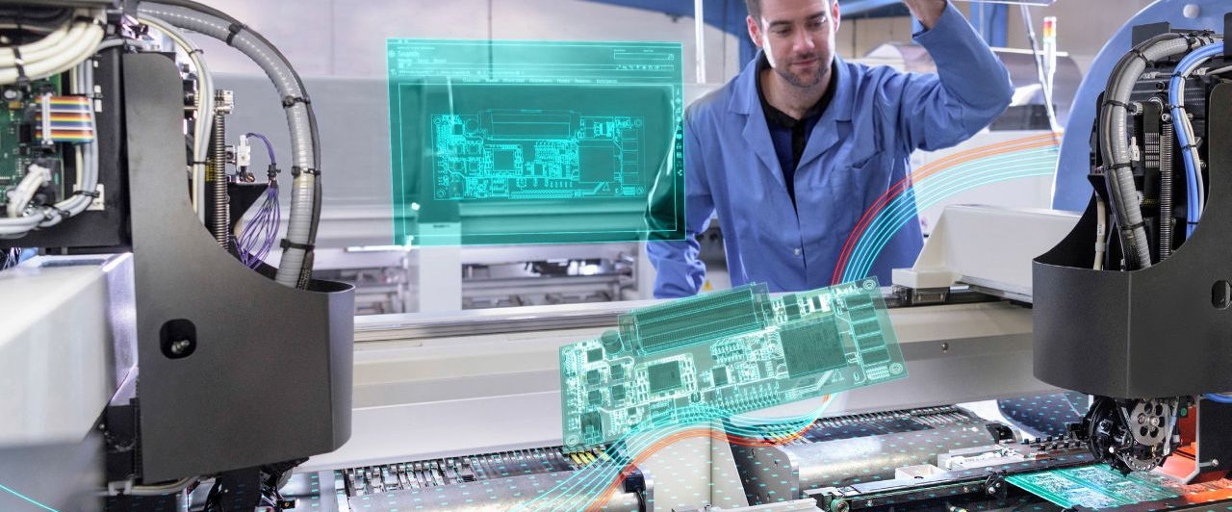
baixa vigilância autonomia elevada

Slide 19
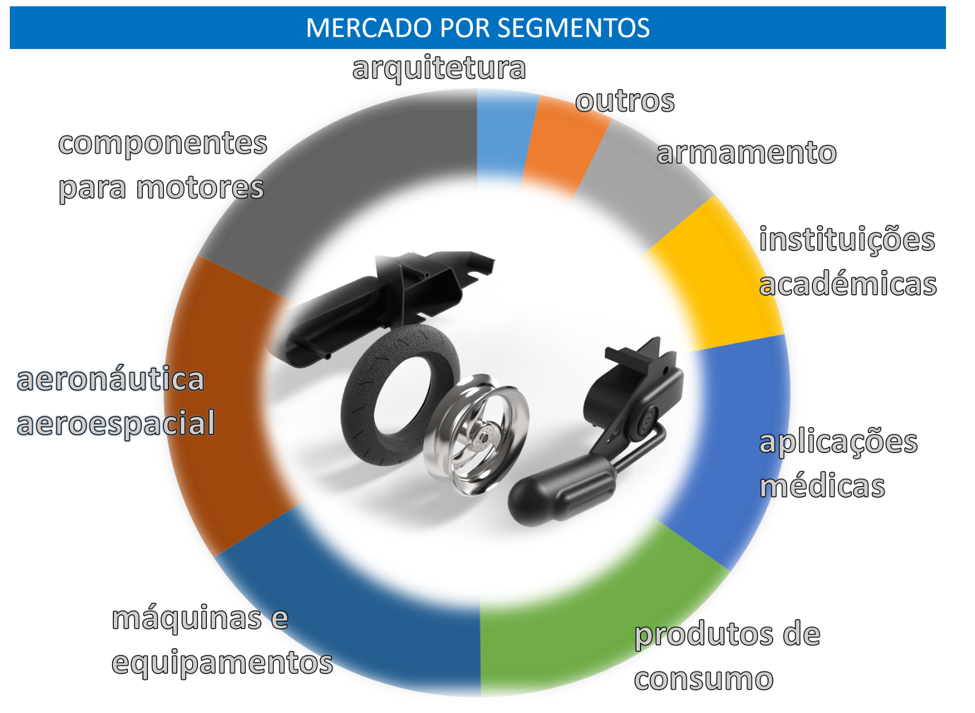
Áreas de aplicação da impressão 3D

Slide 20
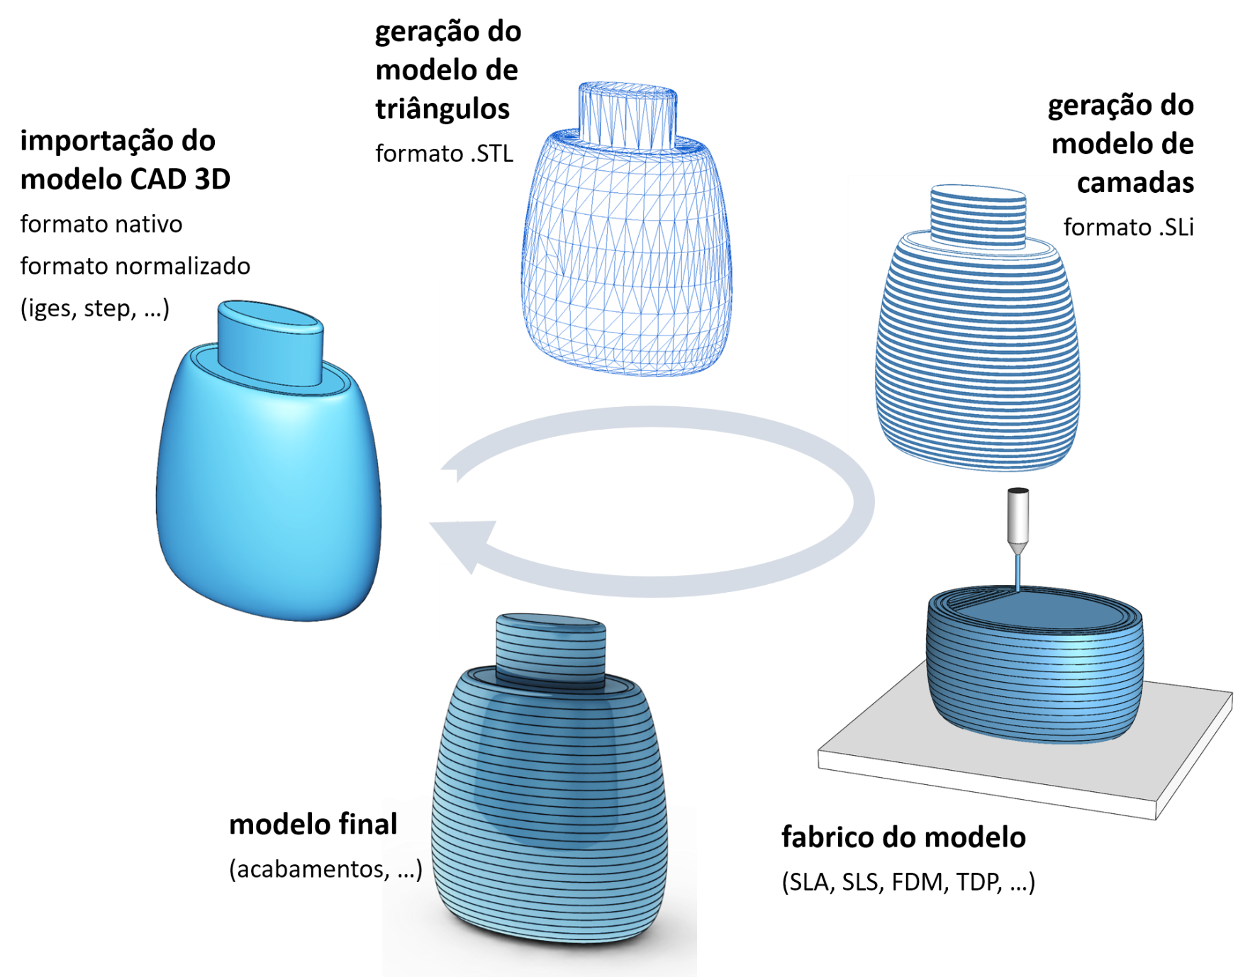
Desenvolvimento do processo de impressão 3D

Slide 21
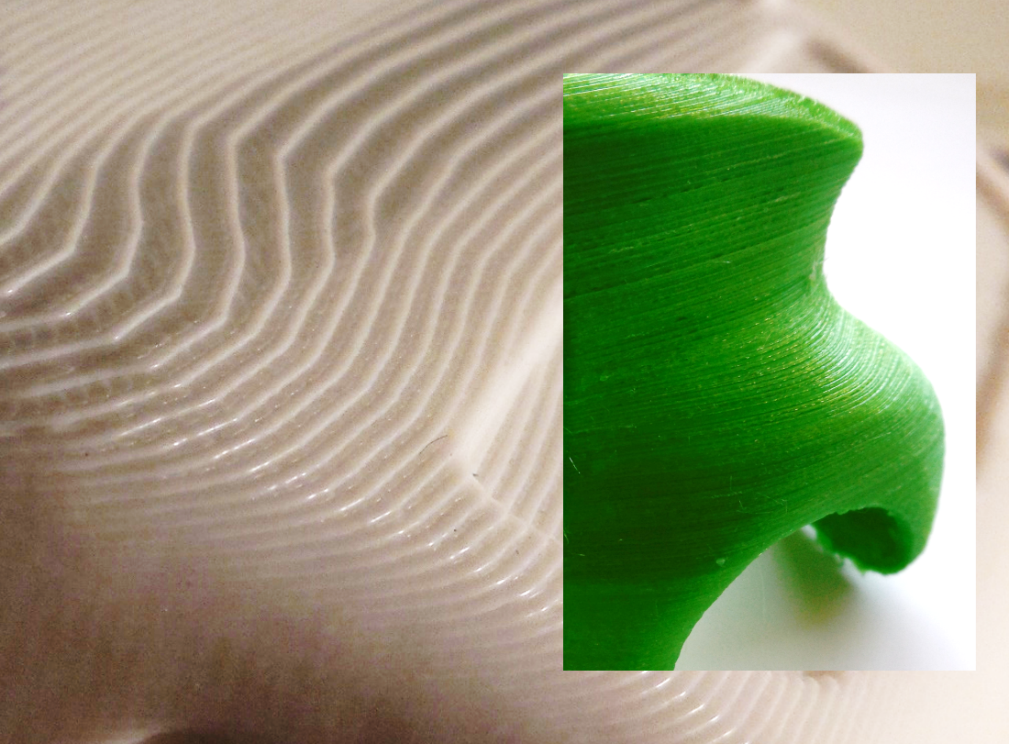
PROCESSOS ADITIVOS
caracterização:
os modelos são construídos camada a camada – fabrico orientado por camadas (layer oriented manufacturing).
os processos de prototipagem rápida permitem realizar peças de elevada complexidade, impossíveis de obter através de meios de fabrico convencionais

Slide 22
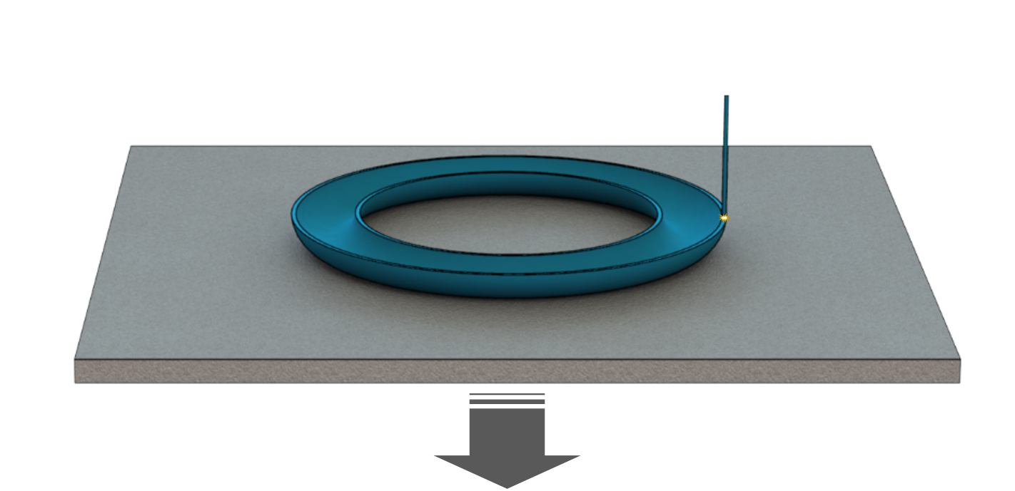
PROCESSOS ADITIVOS
Os processos aditivos podem ser igualmente designados por prototipagem rápida, Solid Freeform Fabrication ou por Layered Manufacturing, e definem-se como um conjunto de processos tecnológicos que permitem fabricar modelos físicos tridimensionais diretamente a partir de um modelo CAD.

Slide 23
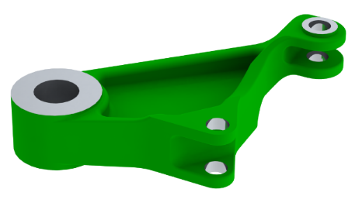
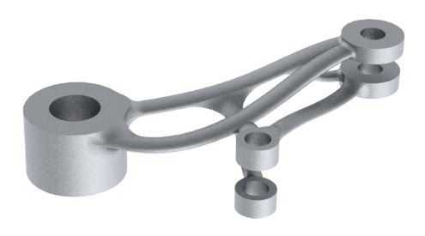
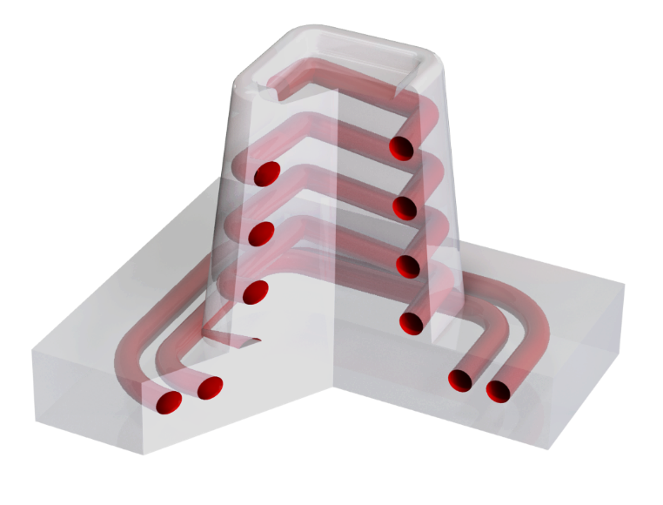
VANTAGENS DO FABRICO ADITIVO
Permite reduzir o peso da peça final, porque só adiciona material onde é necessário, reduzindo o desperdício;
Produz geometrias complexas, tais como estruturas de treliça e canais moldados (conformal cooling) para melhorar o desempenho;
Permite consolidar várias peças numa única ou juntar componentes para aumentar a confiabilidade e reduzir o inventário;

Slide 24
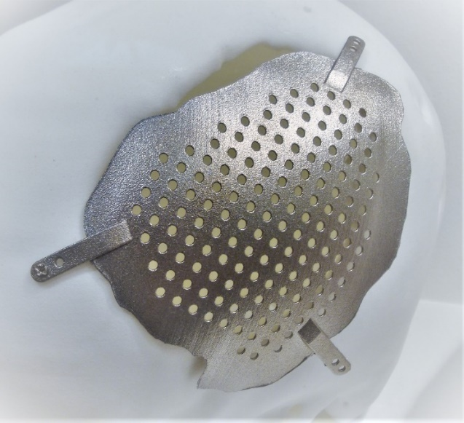
VANTAGENS DO FABRICO ADITIVO
Processo automático e de baixa vigilância. Basicamente seguro.
Permite a obtenção de modelos com partes encapsuladas no interior das superfícies envolventes. Funcionalidades que seriam muito difíceis, senão impossíveis de obter diretamente por qualquer outro processo.
Permite criar e obter diretamente peças específicas ou customizadas para melhorar o desempenho;
Permite reduzir as necessidades de ferramentas complementares – pode ser integrada aos processos atuais de produção para reduzir etapas, tempo de entrada no mercado e custos;
Permite encurtar o tempo de desenvolvimento, pois permite rápidas iterações de projeto até a produção.
  Redução dos prazos de entrega para as peças únicas e originais.
  A maioria dos equipamentos são completamente fechados, produzindo muito pouco ruído e resíduos, facilitando as condições de instalação. Alguns equipamentos podem, inclusivamente, ser instalados em ambientes limpos e não industriais, como gabinetes de projeto e ateliers.

Slide 25
Desvantagens
  Normalmente, a velocidade de construção é muito lenta, e dependendo do nível precisão e detalhe desejado e da dimensão do modelo, o processo pode demorar algumas horas ou até vários dias.
  Existem alguns limites para o tamanho do objeto que se é capaz de produzir. A maioria das máquinas só permite fabricar modelos inferiores a 300x300x300 mm. Existem atualmente, no entanto, uma série de exceções a esta regra.
  A diversidade de materiais disponíveis nos processos aditivos ainda é limitado, comparativamente com a disponibilidade oferecida pela maquinagem CNC. Isto apesar do aumento progressivo dos materiais atualmente oferecidos pelos fabricantes associados à tecnologia de PR.
  A qualidade da superfície final, geralmente, precisa de algum acabamento posterior ou revestimento secundário.
  Geralmente, os modelos obtidos são estruturalmente menos consistentes e resistentes comparativamente com os outros processos, nomeadamente a maquinagem ou a fundição.

Slide 26
Classificação dos processos e tecnologias
Por ordem cronológica
A 1ª máquina foi patenteada em 1984 (SLA)
Pelo estado inicial da matéria
LIQUIDO / SÓLIDO / PÓ
Pela natureza do material
POLÍMERO / METAL / OUTRO
Pela tecnologia de processamento
(norma ISO/ASTM 52900:2021)
    Fotopolimerização de resina;
    Extrusão de material;
    Jato de material;
    Fusão em cama de pó;
    Jato de cola;
    Construção por laminados;
    Deposição direcionada de energia.
Pelo tipo de mercado
DOMÉSTICO / INDUSTRIAL

Slide 27
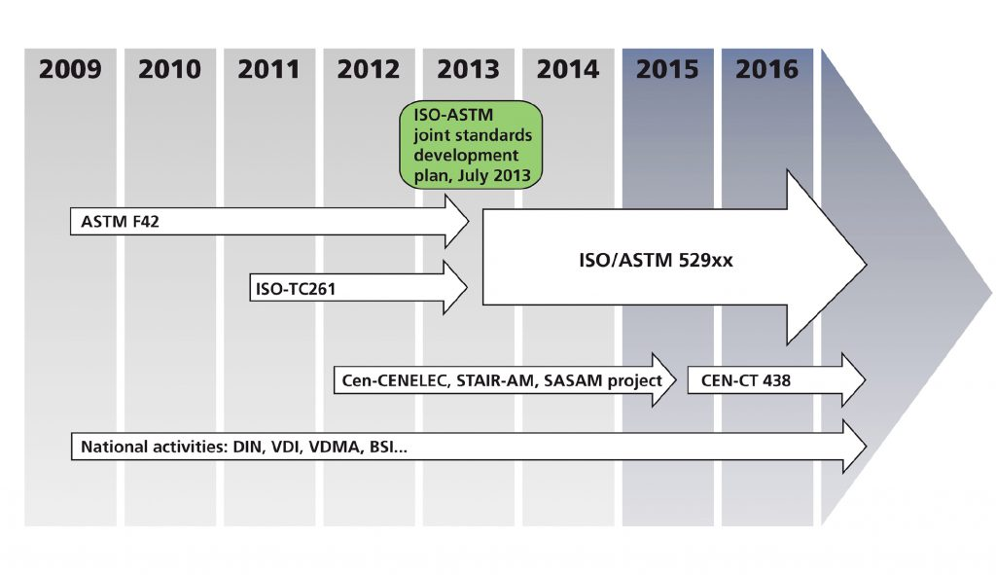

Slide 28
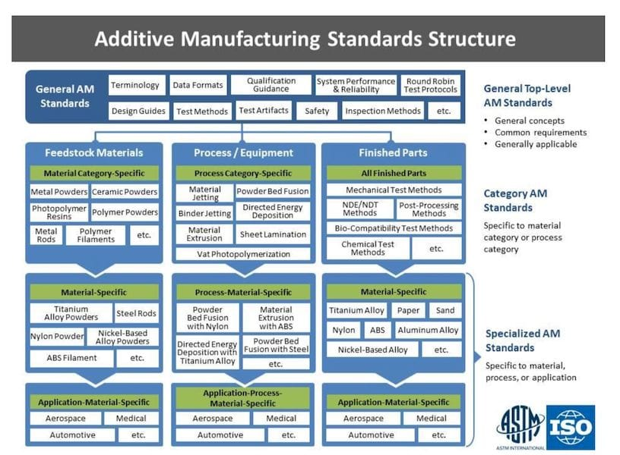

Slide 29
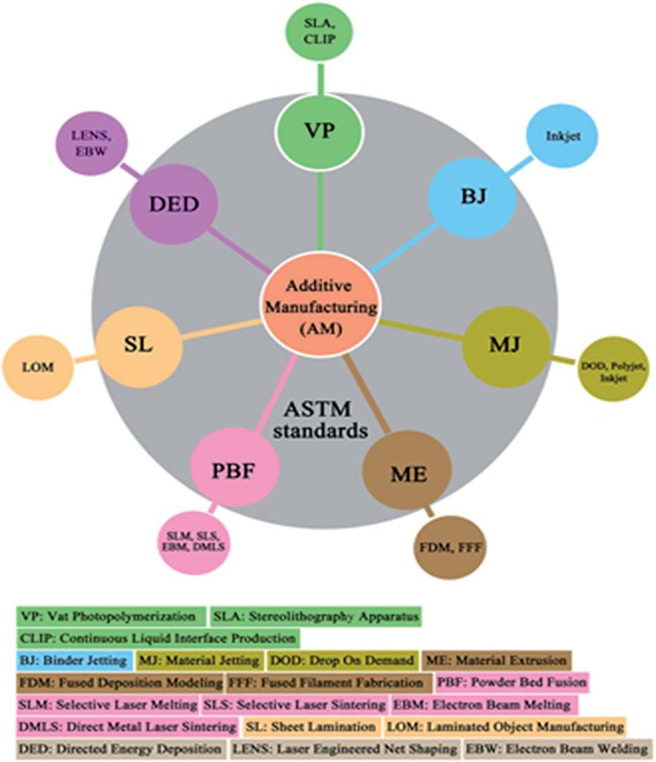
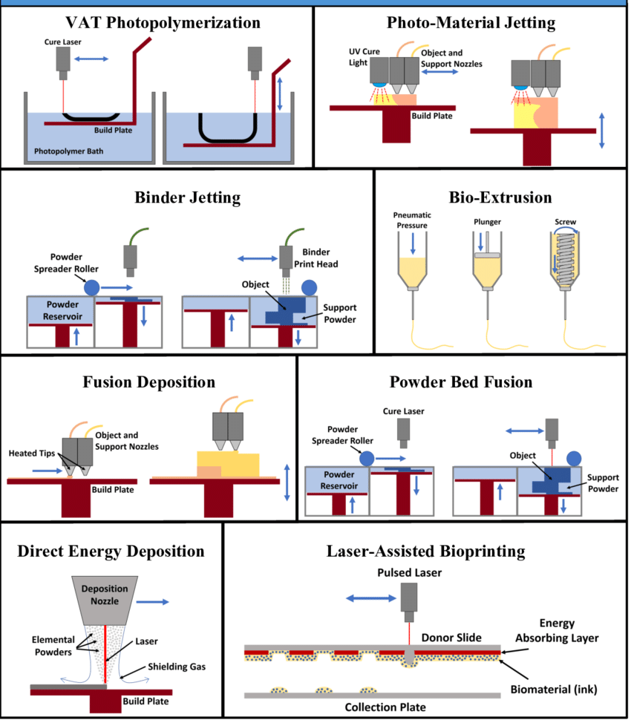

Slide 30
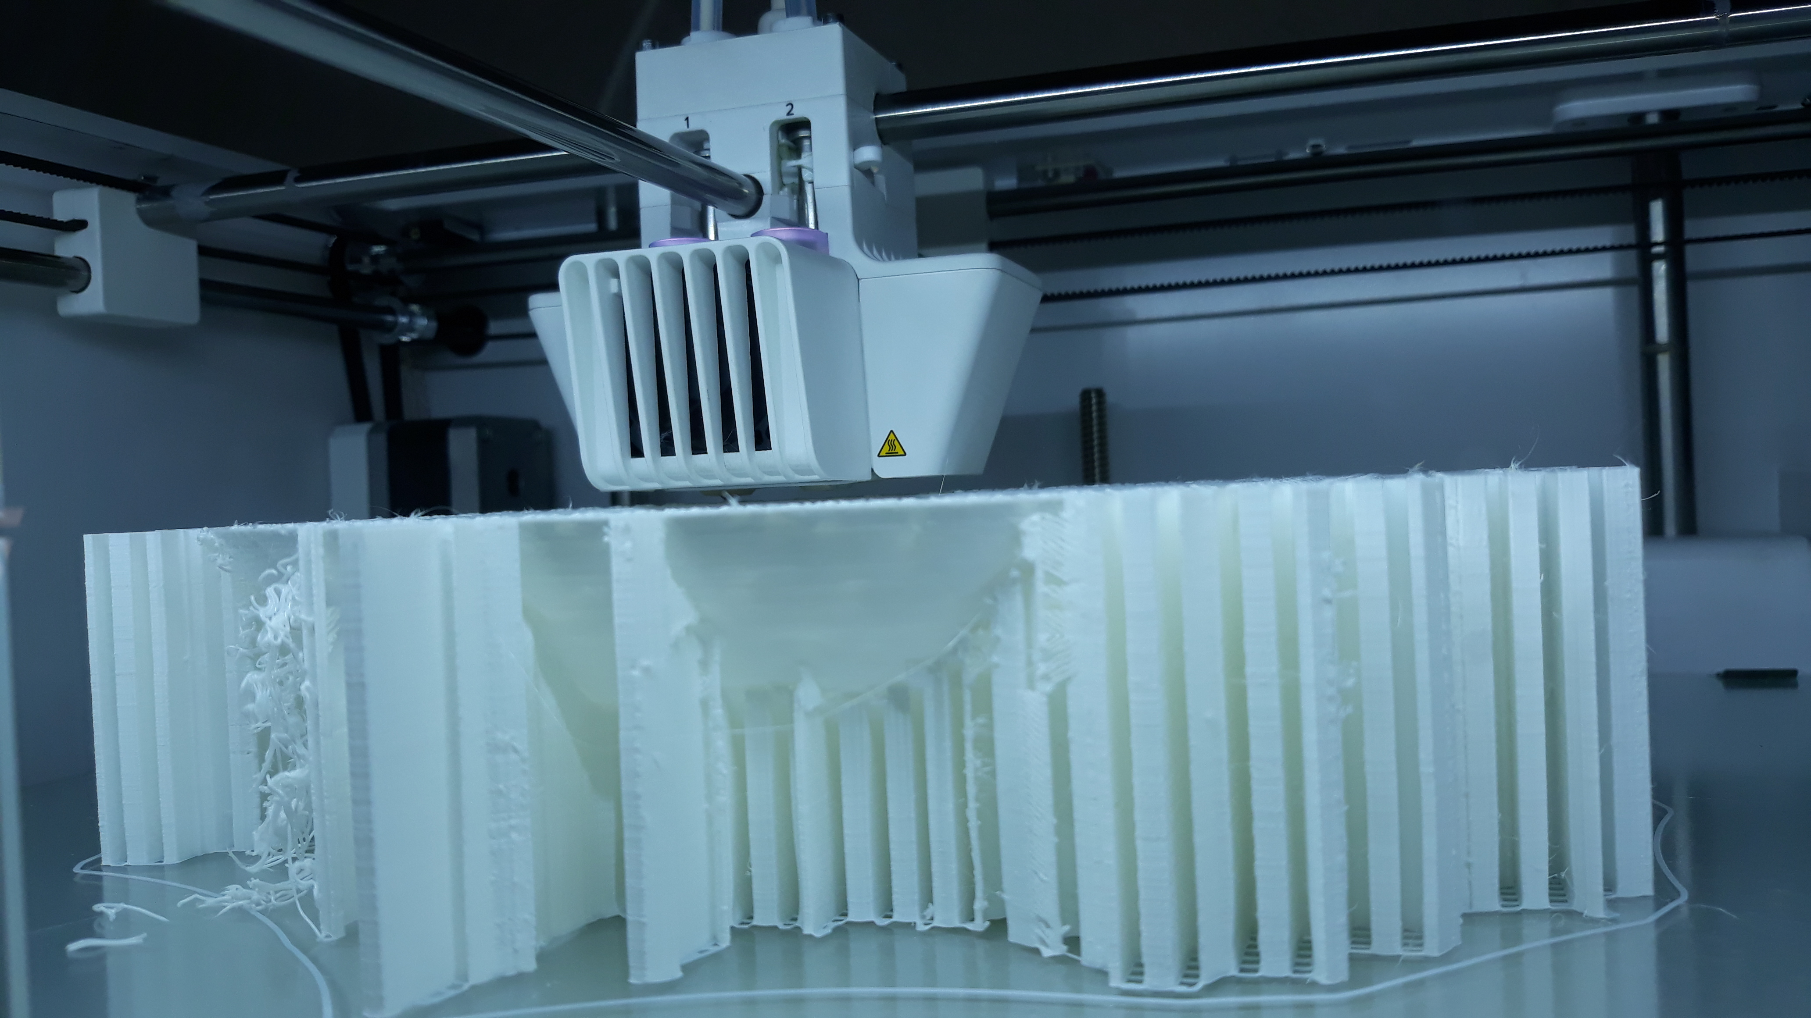
obrigado
já podemos ir
e façam o favor de ser felizes

